Slide 1

Datenschutz und Datensicherheit anwenden
Modul 231
TBZ, HS2022

Slide 2
Programm, heute
Einführung in das Modul 231
Themenübersicht
Vorwissen aktivieren
Administratives
Modulplanung
Leistungsbeurteilung
Kommunikation

Slide 3
Inhalt des Modules
Datenschutz Was sind meine Rechte? Was sind meine Pflichten?
Speicherorte (lokal, Cloud, OneDrive, Google Drive)
Das eigene Ablagekonzept Wie organisiere ich meine digitale Daten, sodass ich es in 10 Jahren noch nachvollziehen kann?
Backup No Backup No Mitleid
Verschlüsselung Sensible Daten vor Dritten schützen.
Passwortverwaltung Fresszettel vs Keepass?
Notes:
Übersicht über die Inhalte des Moduls

Slide 4
Ziel
Ziel des Modules:
Jeder Lernende hat sein persönliches Portfolio auf in Markdown auf GitLab oder GitHub erstellt und die erarbeiteten Themen Datenschutz, Datenhaltung, Backup, Passwortverwaltung dokumentiert.
Notes:
Da wollen wir hin. Behalten Sie das Ziel immer vor Augen, wenn Sie ihre Lerneinheiten planen.

Slide 5
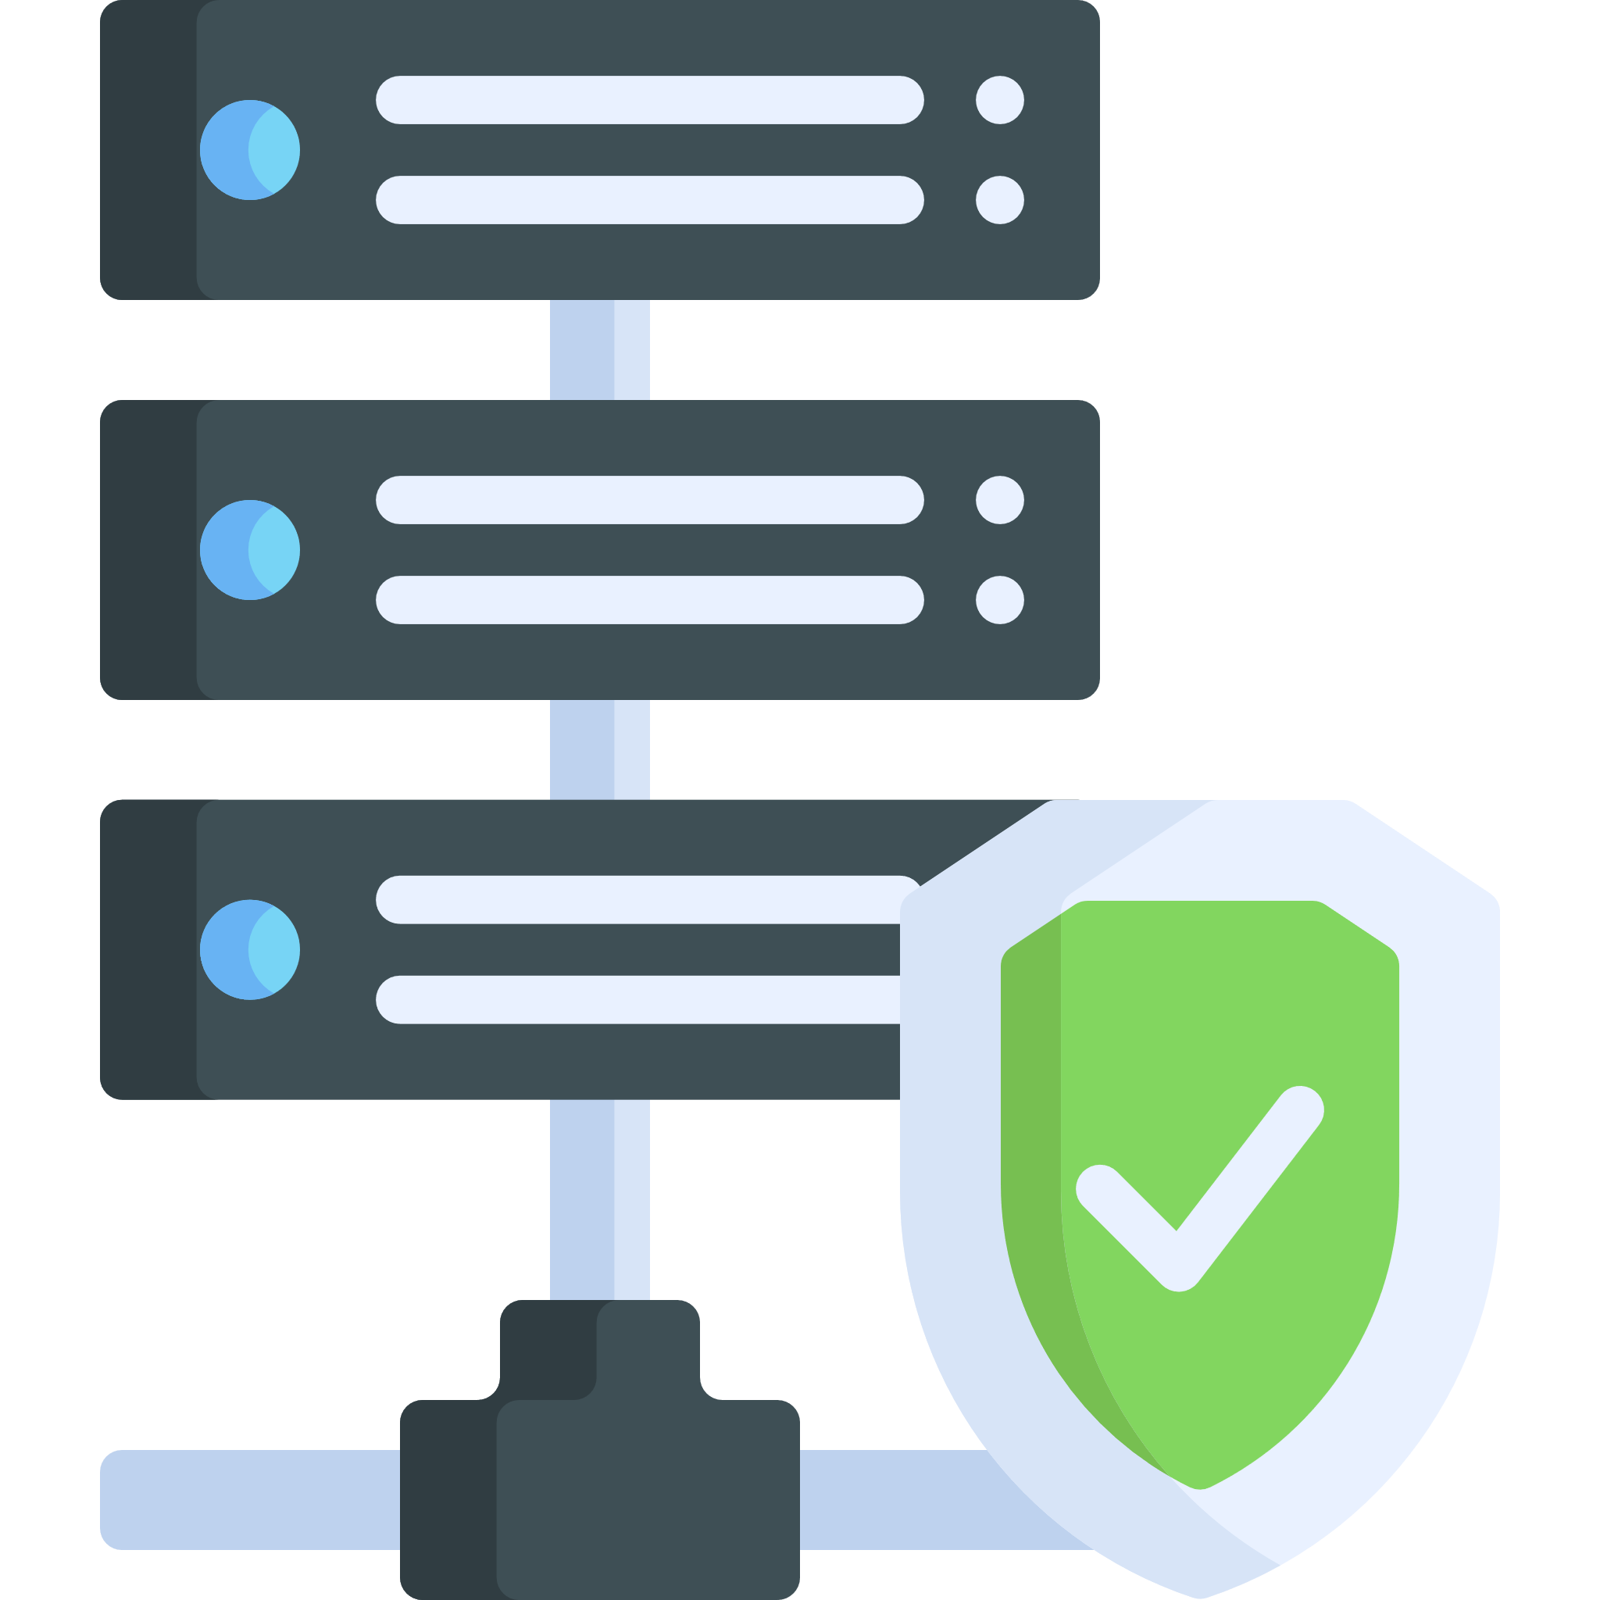
Schutz von sensiblen und einzigartigen Daten - Gefahren
Verlust / Vergessen Entschlüsselungspasswort
Hardwaredefekt
Softwarefehler
Datendiebstahl
Ransomware
Umwelteinflüsse / -katastrophen
Datenverlust
Menschliches Versagen
Notes:
IT Infrastruktur und Daten – insbesondere Personendaten und wichtige Geschäftsdaten – sind heute von vielen Gefahren bedroht.
Hardwaredefekte, Softwarefehler, Datendiebstahl durch Hacking-Angriffe, Erpressungen mit Ransomware, Datenverlust im allgemeinen
z.B. durch den Verlust des Entschlüsselungspasswortes (Klassischer Fall organisatorisches und menschliches Versagen: Eine neue Infrastruktur mit verschlüsselten Servern wird aufgesetzt. 3 bis 4 Jahre lang funktioniert die Infrastruktur einwandfrei. An einem Tag X verlangt eines der Server nach einem Update-Neustart plötzlich das Entschlüsselungspasswort und niemand weiss es, weil die IT Firma ihre Sorgfaltspflicht nicht erfüllt hat und sich nicht um die organisatorischen Massnahmen für die Aufbewahrung der Passwörter gekümmert hat).
Umwelteinflüsse/ Katastrophen: Serverraum im Keller wird geflutet bei Hochwasser
Menschlies Versagen: Mitarbeiter öffnet einen infizierten Anhang einer gefälschter E-Mail

Slide 6

Wen schützen wir? Weshalb schützen wir?
Manipulation
Menschenrechte
Gefährdeten Personen
Datenverlust
Betriebsunterbrechung
Produktionsausfall
Sachschaden
Firmengeheimnisse
Notes:
Im Allgemeinen werden meist sensible Personendatendaten geschützt (Medizinische Gesundheitsdaten, Politische Ansichten, usw.)
Wir schützen Daten, dass diese nicht für Menschrechtsverletzungen verwendet werden können
Verhindern, dass die Daten Manipuliert werden
Politisch gefährdete Personen schützen
Firmengeheimnisse (Patente)
Am häufigsten Schützen wir die IT Infrastruktur vor Ausfall, damit es nicht zu Betriebsunterbrechungen kommt: Ein Total-Ausfall eines IT-Systems für einen Tag kann schnell je nach Firmengrösse von 10’000 bis Millionen CHF kosten.

Slide 7
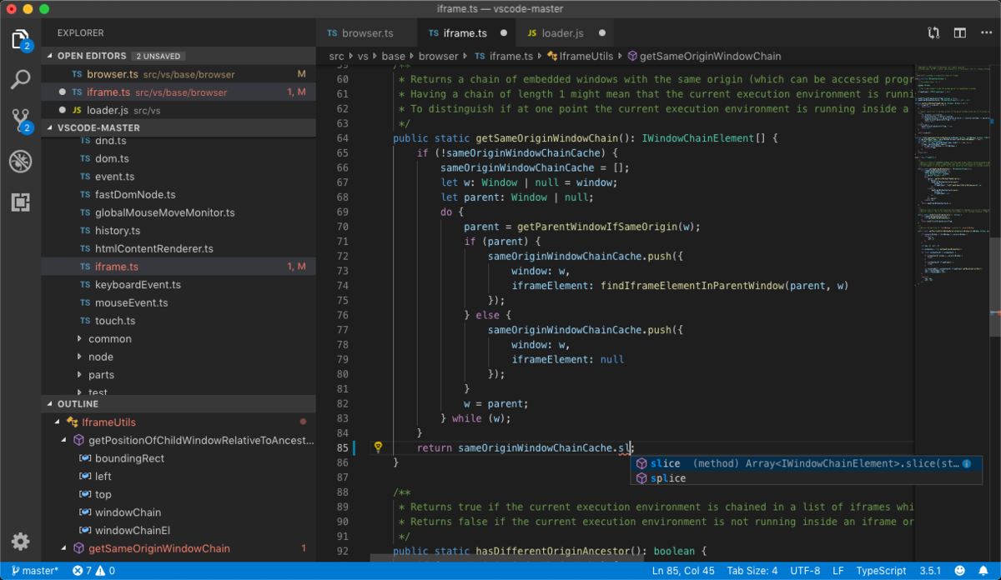



Einführung in Git & Markdown
Visual Studio Code
Markdown
Notes:
Ihr Portfolio werden Sie in der Aufzeichnungssprache Markdown schreiben und in einem Repository lokal und auf GitLab oder GitHub hosten.
Für die Bearbeitung werde ich Sie in die IDE Visual Studio Code (https://code.visualstudio.com/) einführen.

Slide 8
Modulplanung
1 | 22.08.2022 | Welcome Day und Einführung / Erste Übung
2 | 29.08.2022 | Übersicht Modulinhalt / Rechtliches und Verantwortung / Einführung GIThub
3 | 05.09.2022 | Git & Markdown – Mein Portfolio / Leseauftrag
Knabenschiessen
4 | 19.09.2022 | Abgabe: Portfolio und Passwortmanager / Leseauftrag
5 | 26.09.2022 | Schriftliche Prüfung / Eigene Infrastruktur verbessern Ablage- und Backupkonzept
6 | 03.10.2022 | Datensicherheit Dreieck/ Methoden und Tools zum Datenschutz
Herbstferien
7 | 24.10.2022 | Methoden und Tools zur Datenverfügbarkeit / SOL
8 | 31.10.2022 | Methoden und Tools zur Vertrauenswürdigkeit / SOL
9 | 03.02.2021 | SOL und Abgabe
Notes:
Aktuelle

Slide 9
Selbstorganisiertes Lernen – Ablauf
08:10
08:55
Einführung Austausch und Planung
09:05
09:50
Selbstorganisiertes Lernen
10:10
10:55
11:05
11:50
Abschluss
Austausch und Auswertung
Notes:
Im Modul werden Sie mehrheitlich selbstständig an verschiedenen Arbeitsaufträgen arbeiten.

Slide 10
Selbstorganisiertes Lernen – Aufbau
Einführung Austausch und Planung
Stilles selbstorganisiertes Lernen
Abschluss
Austausch und Auswertung
Input der Lernperson
Austausch mit anderen Lernenden
Eigene Ziele für heute und bis zum nächsten Mal festlegen und festhalten ➔ Mit Lehrperson absprechen
Eigene Unterlagen / Umgebung vorbereiten
Alleine, 2er oder 3er Teams selbstständiges Arbeiten
Im Klassezimmer gilt: Ruhe. ➔ Raum für konzentriertes Arbeiten
Diskussionen und Pause ausserhalb des Klassenzimmers (Bei der Lehrperson abmelden und vor Ende der Lektion zurückkommen.)
Auswertung: Habe ich meine Ziele erreicht? Was mache ich bis zum nächsten Mal? ➔ Festhalten
Abschluss durch Lehrperson
➔ Ablauf kann abweichen ➔ Lehrperson informiert in der Einführung.
Notes:
Im Normalfall erhalten Sie zu Beginn der 4 Lektionen (=Vormittag/Nachmittag) einen neuen Input von mir. Das kann ich Form einer gemeinsamen Übung, eines Inputs (Präsentation) oder eines Quiz sein.
Danach erhalten Sie Zeit um selbstständig an den Arbeitsaufträgen zu arbeiten. Sie bestimmen selbst, welchen Arbeitsauftrag Sie wann bearbeiten möchten.

Slide 11
Selbstständiges Arbeiten - Vorgehen
Informieren Sie sich: Schauen Sie sich die Unterlagen an.
Legen Sie sich ein Ziel fest: Was möchte ich heute lernen? Was möchte ich bis nächste Woche machen? (Inspiration: Kompetenzmatrix, Lehrer-Inputs).
Erstellen Sie einen Plan
Führen Sie Ihren Plan aus ☺
Notes:
Wenn Sie mühe haben, sich zu organisieren: Nutzen Sie diese Schritte, um Ihre Lerneinheiten zu planen.

Slide 12



Unterrichtsmaterialien
Wo finde ich die Unterrichtsmaterialien zum Modul?
MS Teams
Arbeitsaufträge (Aufgaben)
Leistungsbeurteilungskriterien
https://gitlab.com/ch-tbz-it/Stud/m231
Chat Allgemein
Präsentationen
PDFs (Bücher, Dossiers, usw.) unter Files → Kursmaterialien
(Urhebergeschützte Unterlagen)
Notes:
Alle Unterlagen zum Modul finden Sie auf GitLab im Repository. Dort finden Sie alle Arbeitsaufträge, Anleitungen (In Text und Videos) und viele weiterführende Links.
Auf MS Teams finden Sie zusätzlich alle Unterlagen, die aus urheberrechtlichen Gründen nicht auf GitLab veröffentlicht werden dürfen.

Slide 13


Kommunikation
Die Kommunikation zwischen der Lehrperson und den Lernenden erfolgt via Teams.
Informieren Sie sich regelmässig (spätestens 1 Tag vor der Lektion) auf Teams im Kanal des Moduls IT_[Klasse]_M231
Kurzfristige Änderungen, Links, Dateien werden über Teams verteilt.

Slide 14
LB2
Die Leistungsbeurteilungskriterien der LB2 finden Sie hier:
https://gitlab.com/ch-tbz-it/Stud/m231/-/tree/master/00_evaluation
Das persönliche Repository (Portfolio) (K3 + K4) und der eingerichtete Passwortmanager (K6, K7) müssen bis spätestens am 3. Oktober 2022 bearbeitet werden und der Lehrperson gezeigt werden.
Alle anderen Kriterien werden am Besprechungstermin in den zwei letzten Lektionen bewertet.
Notes:
Wichtig: Lesen Sie die Leistungsbeurteilungskriterien vollständig durch und Fragen Sie bei Unklarheiten frühzeitig nach.
Zu allen Kriterien der LB2 werden Sie im laufe des Moduls entsprechende Arbeitsaufträge erhalten. D.h. Sie müssen nicht gleich alle Aufträge lösen.
Die LB1 (Schriftliche Prüfung) findet vor den Weihnachtsferien statt. Die LB2 geben Sie in den letzten drei Wochen des Moduls ab. Sie erhalten von mir ein persönliches Feedback.

Slide 15
Leseauftrag AP22b
Thema | Seiten | Bis wann
Was ist Datenschutz? Moderne Informationstechnologie und ihre Risiken von Internet bis Videotelefonie | Bis Seite 23 | 05.09.2022
Moderne Informationstechnologie und ihre Risiken ab Bilder und Bildrechte | Bis Seite 33 | 12.09.2022

Slide 16
Lernjournal
Bewertungsrelevant für LB2 (1P pro Eintrag/Tag, max. 8 Punkte)
Format: Zu Beginn in OneNote, dann in Markdown im persönlichen Git Repository.
…
1 Woche 2 Woche 3 Woche 4 Woche 5 Woche 6 Woche
Notes:
Hinweis für die Klasse AP21d: Sie müssen nur 7 Einträge erstellen, um die 8 Punkte zu erhalten.

Slide 17
Lernjournal - Inhalt
Welche Inhalte habe ich heute bearbeitet?
Was habe ich heute erreicht? Was nehme ich mit?
Wo hatte ich Schwierigkeiten? Was muss ich zu Hause nochmals genauer anschauen?
Tipps:
Fügen Sie die Links der bearbeiteten Unterlagen ein!
Kurz und Knackig: Machen Sie Bullet Point Liste
Lassen Sie Administratives weg und fokussieren Sie sich auf den Inhalt
Seien Sie kreativ: Ein Bild sagt mehr als tausend Worte.
Notes:
Nutzen Sie folgende Leitfragen, um ihr Lernjournal zu schreiben.
Schreiben Sie das Lernjournal jede Woche während den vier Lektionen.

